Slide 1
Соцсеть, ориентированая на куски кода
CodeParty

Slide 2
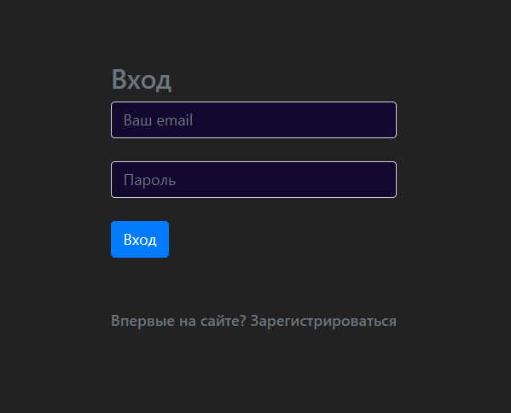
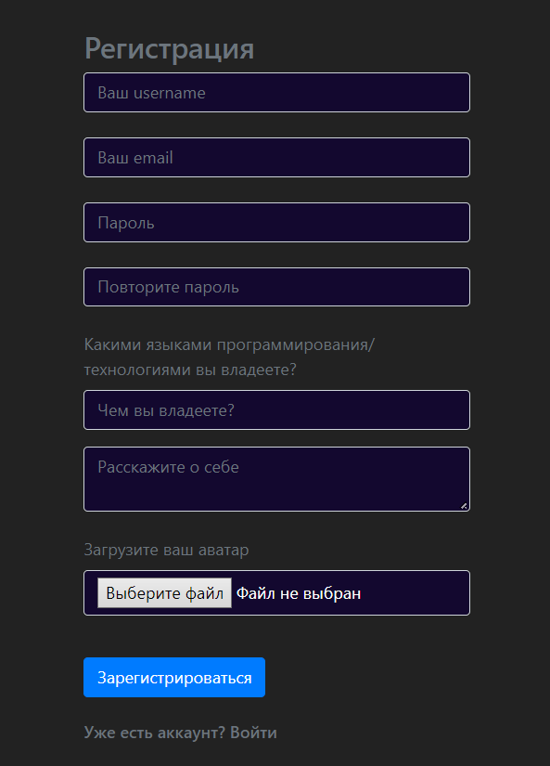
Регистрация
Для использования сайта потребуется пройти регистрацию либо вход

Slide 3
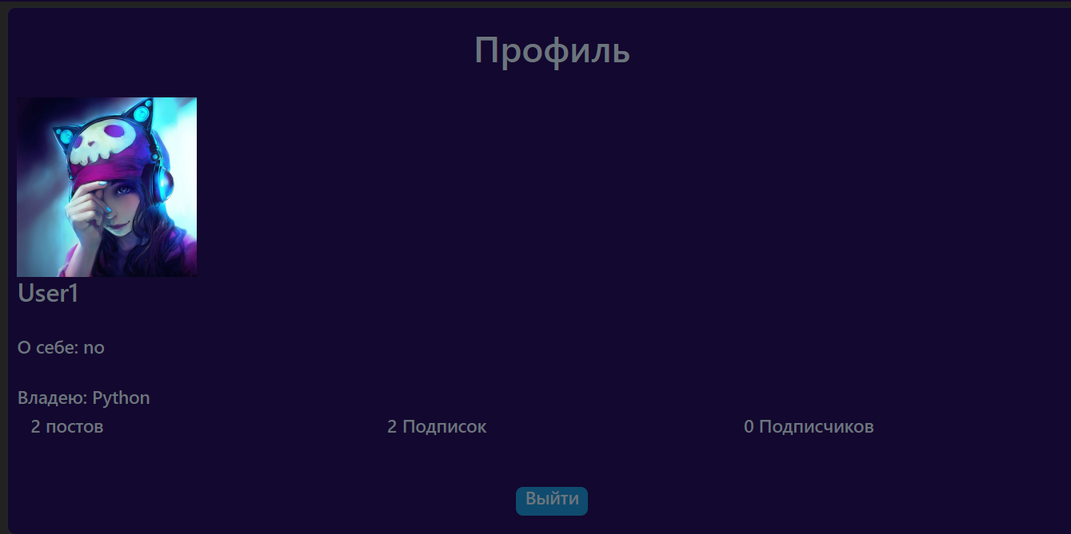
Профиль
Ваш профиль - место, откуда вы можете посмотреть свои посты, подписки, подписчиков. Либо разлогиниться

Slide 4
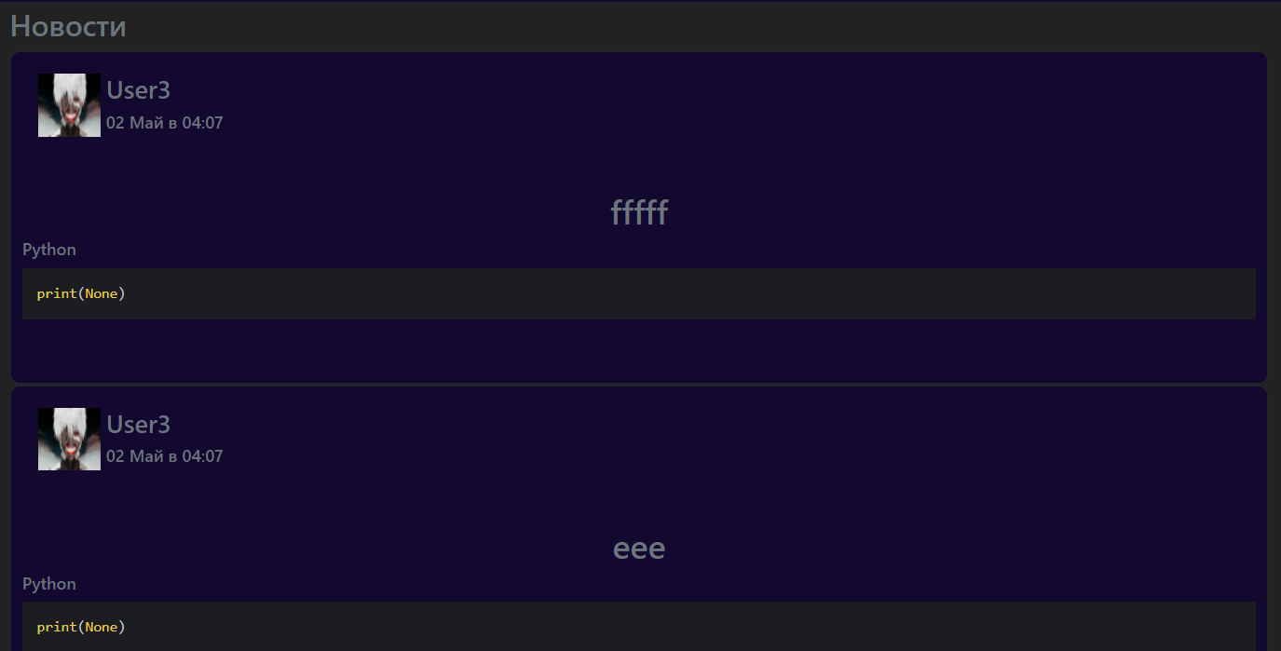
Лента
Лента - место, где отображаются посты людей, на которых вы подписаны

Slide 5
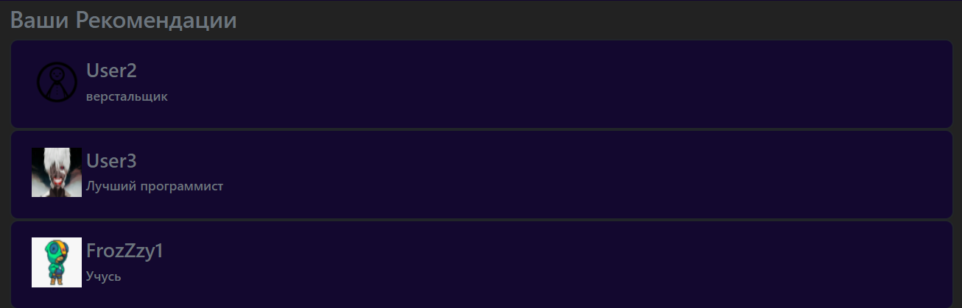
Рекомендации
В рекомендациях вы сможете найти интересных людей, с совпадающими интересами.

